Slide 1
Муниципальное бюджетное общеобразовательное учреждение «Сергинская средняя общеобразовательная школа имени Героя Советского Союза Николая Ивановича Сирина»
Доклад
на тему:
Средства альтернативной и дополнительной коммуникации в коррекции речевой деятельности детей с РАС
Николаева Ольга Трофимовна,
руководитель секции учителей-логопедов
учебно-методического объединения работников образования
Октябрьского района,
учитель-логопед 1 кв. к.
МБОУ «Сергинская СОШ им. Н.И. Сирина»
п. Сергино

Slide 2
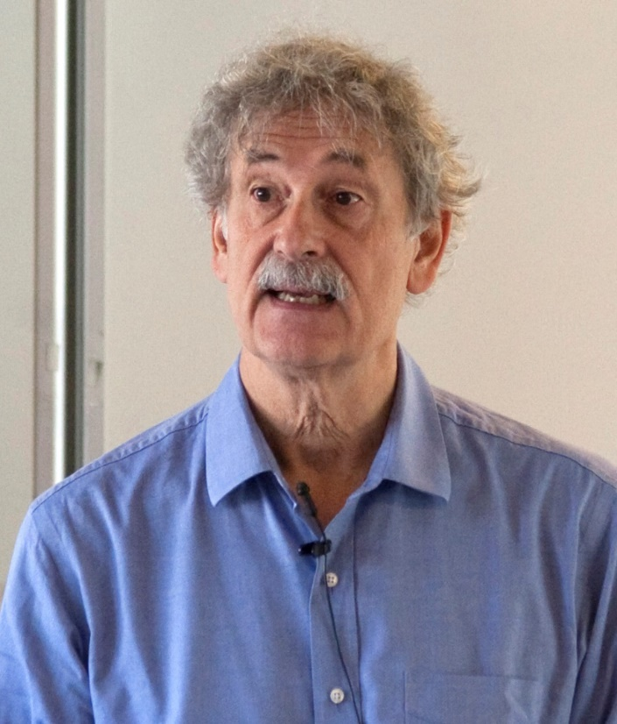
Альтернативная коммуникация - это все способы коммуникации, дополняющие или заменяющие обычную речь людям, если они не способны при помощи нее удовлетворительно объясняться.
Стивен фон Течнер

Slide 3
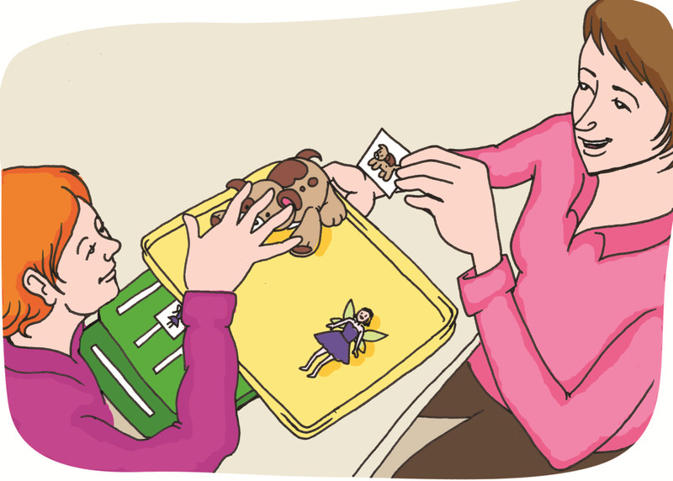
Существуют различные средства альтернативной коммуникации, включая:
Система PECS – коммуникационная система обмена картинками
Жестовый язык
Интерактивные коммуникационные доски
Коммуникационные карточки-подсказки
Книги “разговоров”

Slide 4
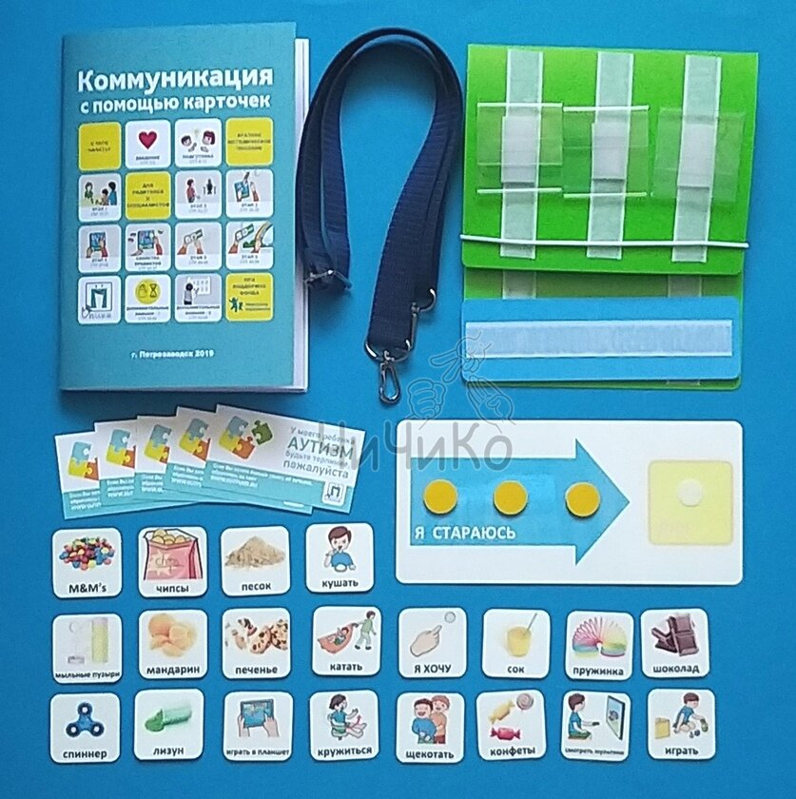
В коррекционно - развивающей работе применяла следующие виды альтернативной коммуникации: - Система альтернативной коммуникации с помощью карточек PECS

Slide 5
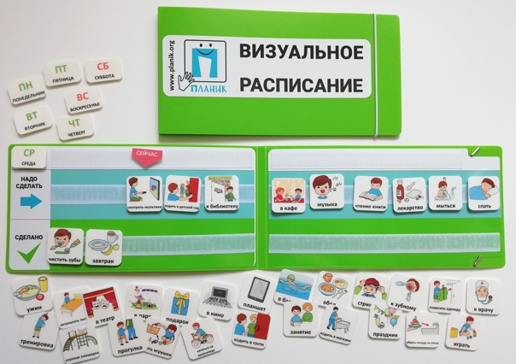

Slide 6
Система пиктографических символов (пиктографическая коммуникация PIC)

Slide 7
Глобальное чтение
Суть глобального чтения заключается в том, что ребёнок может научиться узнавать написанные слова целиком, не вычленяя отдельных букв.

Slide 8
МИНИСТЕРСТВО ПРОСВЕЩЕНИЯ РОССИЙСКОЙ ФЕДЕРАЦИИ федеральное государственное бюджетное образовательное учреждение высшего образования «Шадринский государственный педагогический университет» ИСПОЛЬЗОВАНИЕ АЛЬТЕРНАТИВНОЙ КОММУНИКАЦИИ В КОРРЕКЦИИ РЕЧЕВОЙ ДЕЯТЕЛЬНОСТИ ДЕТЕЙ ДОШКОЛЬНОГО ВОЗРАСТА С РАССТРОЙСТВАМИ АУТИСТИЧЕСКОГО СПЕКТРА
Выпускная квалификационная работа
направления подготовки 44.04.03 Специальное (дефектологическое) образование
(профиль «Психолого-педагогическое сопровождение детей раннего и дошкольного возраста с нарушениями речи»)
квалификация – магистр
Исполнитель: Руководитель ВКР
Николаева Ольга Трофимовна Тютюева Ирина Анатольевна
студент 1-31М группы к.пс.н. доцент
заочная форма обучения
Шадринск 2021

Slide 9
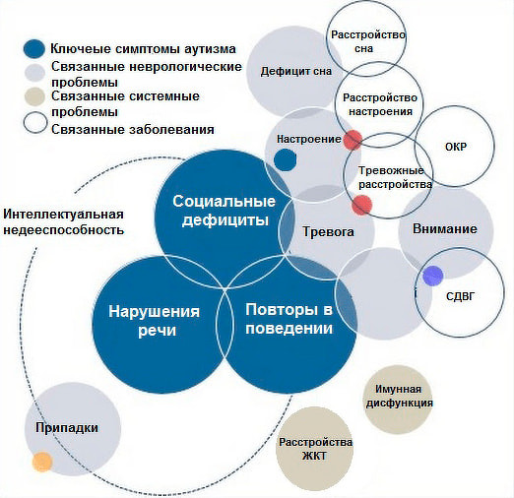
Актуальность работы. Актуальность данной темы определяется тем, что в настоящее время наблюдается устойчивый интерес общественности и специалистов к проблеме расстройств аутистического спектра (РАС). Это связано с недостаточностью информации об этиологии данных расстройств, низким уровнем обученности специалистов по данной проблеме, а также увеличивающимся количеством детей с данными нарушениями.
работы. Актуальность данной темы опредляется тем, что в настоящее время наблюдается устойчивый интерес общественности и специалистов к проблеме расстройств аутистического спектра (РАС). Это связано с недостаточностью информации об этиологии данных расстройств, низким уровнем обученности специалистов по данной проблеме, а также увеличивающимся количеством детей с данными нарушениями.

Slide 10
Целью исследования является изучение использования альтернативной коммуникации в коррекции речевой деятельности детей дошкольного возраста с РАС
Объектом исследования является речевая деятельности детей дошкольного возраста с РАС.
Предметом исследования является процесс коррекции речевой деятельности посредством использования альтернативной коммуникации.

Slide 11
Гипотеза исследования строилась на предположении о том, что коррекция речевой деятельности у детей дошкольного возраста с РАС будет более успешной, если она будет строиться в соответствии с планом коррекционной работы, предусматривающем:
- включение детей дошкольного возраста с РАС в коррекционную работу;
- соблюдение основных принципов альтернативной коммуникации;
- формирование основных этапов развития речи у детей дошкольного возраста с РАС при помощи альтернативной коммуникации.

Slide 12
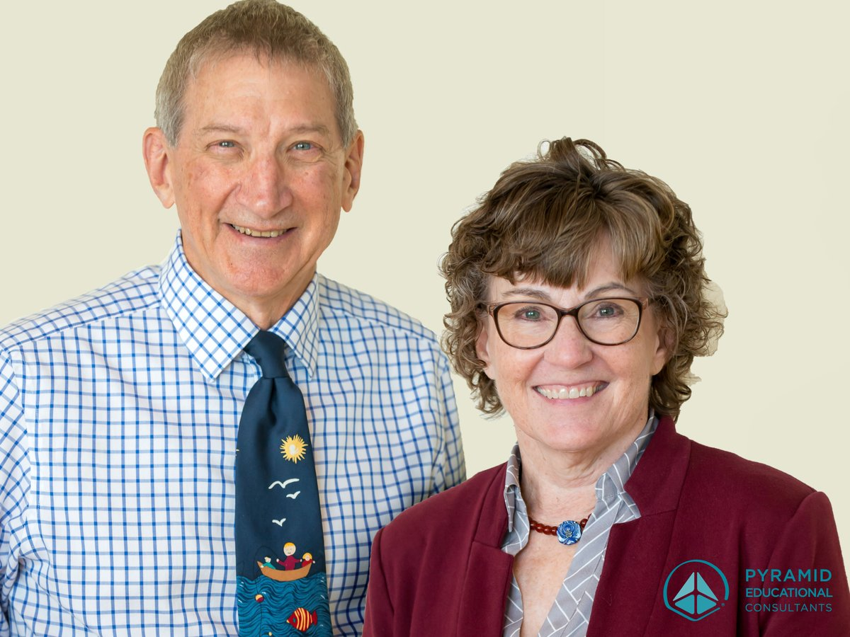
Задача
Проанализировать психолого - педагогическую литературу по проблеме использования альтернативной коммуникации для развития речевой деятельности детей с РАС.
Стивен фон Течнер Энди Бонди Лори Фрост

Slide 13
Альтернативная коммуникация - это все способы коммуникации, дополняющие или заменяющие обычную речь людям, если они не способны при помощи нее удовлетворительно объясняться.
Стивен фон Течнер

Slide 14
Задача
Подобрать методы и методики исследования для исследования речевой деятельности детей дошкольного возраста с РАС.
Диагностика потребностей в поддерживающей (альтернативной) коммуникации (З. Рабэ).
Речевая карта обследования ребёнка с РАС (К.С. Лебединская, О.С. Никольская).
Оценка коммуникативных навыков у детей с расстройствами аутистического спектра (А.В. Хаустов, Е.Л. Красносельская, И.М. Хаустова).

Slide 15
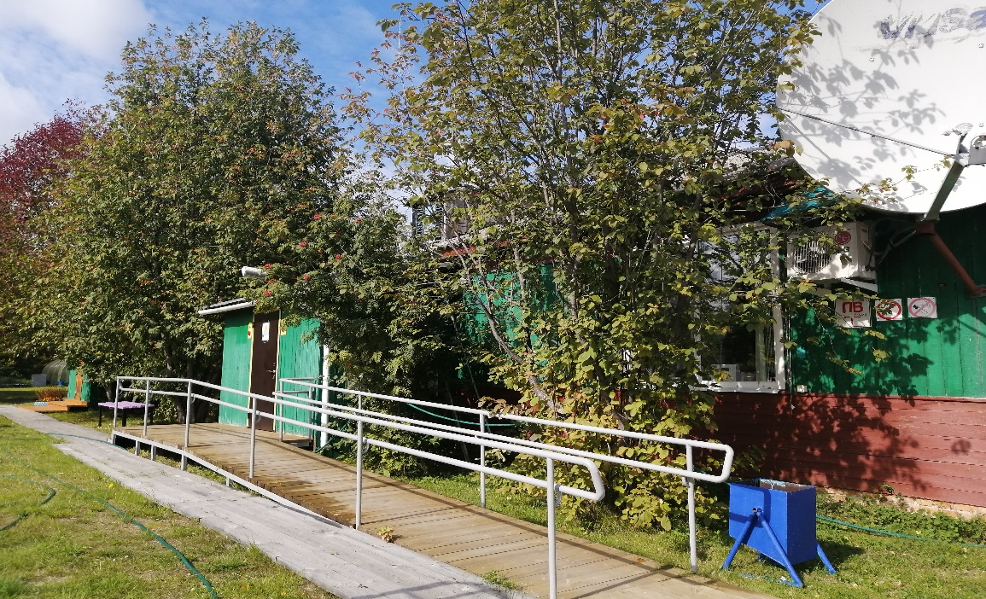
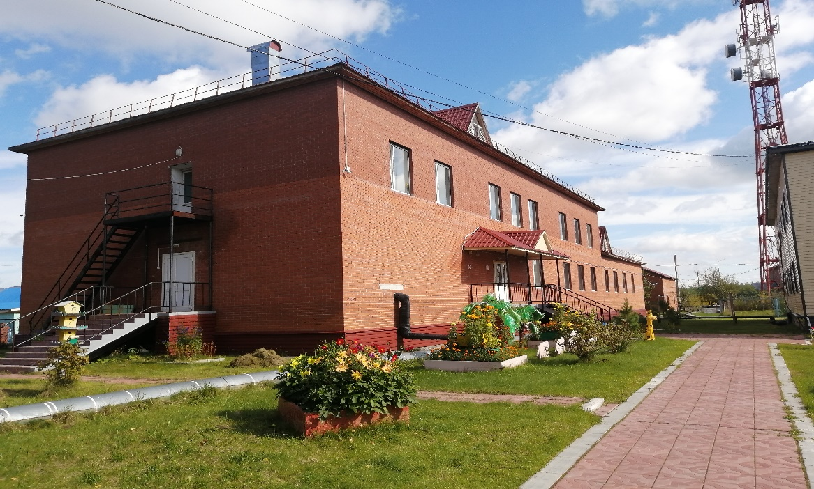
Задача
Проанализировать результаты исследования речевой деятельности детей дошкольного возраста с РАС.
База исследования: стационарное отделение для детей – инвалидов Бюджетного учреждения «Октябрьский районный комплексный центр социального обслуживания населения» ХМАО - Югра, Октябрьский район, поселок Сергино.

Slide 16
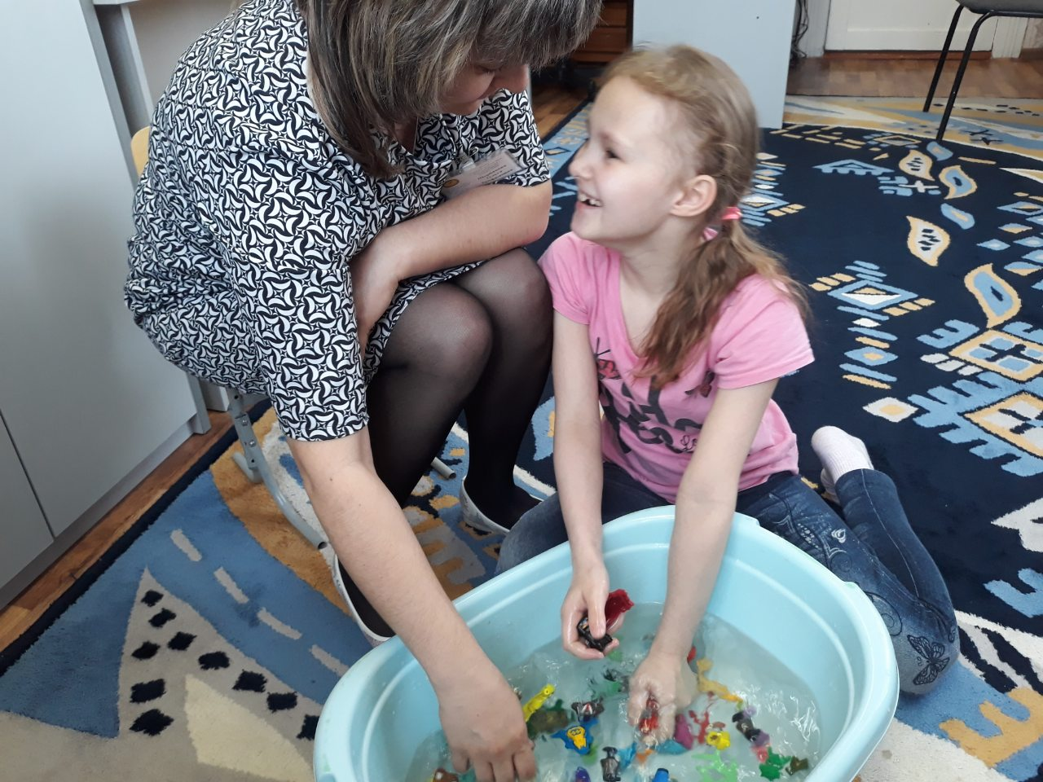
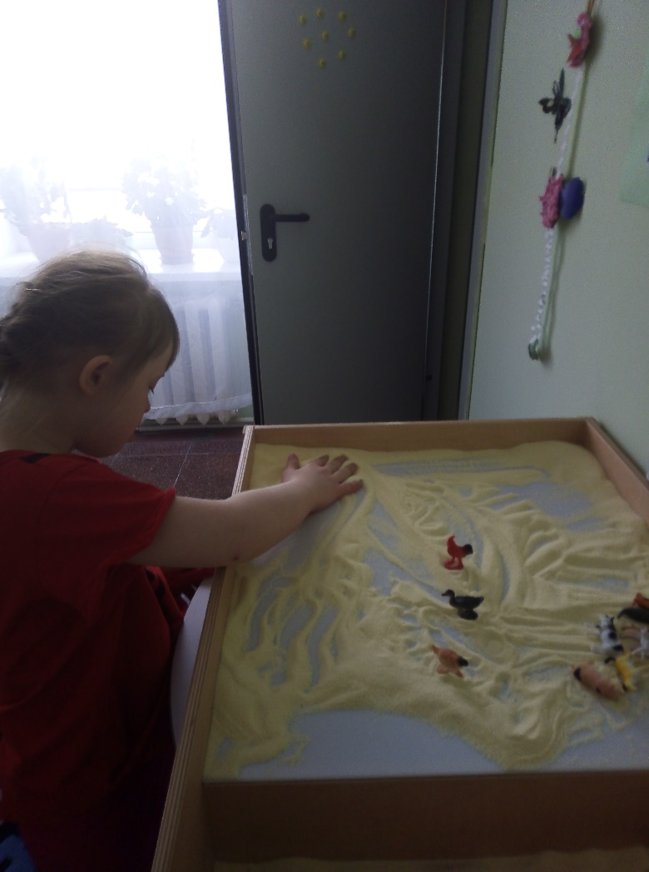
В диагностике участвовало 12 детей, проживающих на территории ХМАО- Югры, прибывших на реабилитацию в стационарное отделение для детей- инвалидов. Перейдем к характеристике наших испытуемых:

Slide 17
Характеристика детей с РАС, участвующих в диагностике
№ п/п | И. Ф. ребенка | Возраст | Медицинское заключение
1 | Амина И. | 6 лет | F 84.0 Сенсорная алалия
2 | Арина К. | 6 лет | F 84.0 Аутическое расстройство
3 | Андрей Б. | 6 лет | Расстройства аутистического спектра
4 | Владислав Б. | 6 лет | F 84.0 Аутическое расстройство
5 | Владислава Б. | 5 лет | F 84.0 Детский аутизм
6 | Владислав М. | 6 лет | F 84.0 Аутическое расстройство
7 | Иван Г. | 6 лет | F 84.0 Аутическое расстройство
8 | Матвей Н. | 5 лет | F 84.1 Атипичный аутизм
9 | Миша Е. | 6 лет | F 84.0 Аутическое расстройство
10 | Николай Л. | 6 лет | Сенсо-моторная алалия. Расстройства аутистического спектра
11 | Павел Н. | 6 лет | Расстройства аутистического спектра
12 | Ярослав Т. | 5 лет | F 84.0 Детский аутизм

Slide 18
Анализ результатов исследования речевой деятельности детей с РАС

Slide 19
Анализ результатов исследования речевой деятельности детей с РАС (продолжение)

Slide 20
Результаты обследования «Возрастные нормативы по коммуникации»
Ребенок | Соответствие возрастным нормам по коммуникации
 | Соответствует норме (2 балла) | Частично соответствует (1 балл) | Не соответствует (0 баллов)
Николай Л. |  |  | *
Владислав Б. |  |  | *
Ярослав Т. |  | *
Арина К. |  |  | *
Амина И. |  |  | *
Владислава Б. |  |  | *
Владислав М. |  |  | *
Иван Г. |  |  | *
Андрей Б. |  |  | *
Михаил Е. |  | *
Павел Н. |  |  | *
Матвей Н. |  |  | *

Slide 21
Задача
Разработать и апробировать планы коррекционной работы по коррекции речевой деятельности детей дошкольного возраста с РАС, используя методы альтернативной коммуникации.

Slide 22
Формирующий эксперимент проводился также базе стационарного отделения для детей - инвалидов БУ «Октябрьский районный комплексный центр социального обслуживания населения» п. Сергино в период с сентября 2020г. по март 2021г.
В экспериментальной работе принимали участие двенадцать детей с РАС дошкольного возраста (группа детей, которая была участником констатирующего эксперимента).

Slide 23
Распределение детей с РАС по методам альтернативной коммуникации
Ребенок | Метод альтернативной коммуникации
Николай Л. | Глобальное чтение
Владислав Б. | Глобальное чтение
Ярослав Т. | Пиктограммы
Арина К. | Глобальное чтение
Амина И. | PECS
Владислава Б. | PECS
Владислав М. | PECS
Иван Г. | Глобальное чтение
Андрей Б. | Пиктограммы
Михаил Е. | Глобальное чтение
Павел Н. | Пиктограммы
Матвей Н. | Пиктограммы

Slide 24
Основные принципы внедрения альтернативной коммуникации:
Принцип постоянной поддержки мотивации.
Принцип функционального использования коммуникации.
Принцип избыточности символов (совмещение различных систем коммуникации — жестов, картинок и, например, написанного слова).
Принцип «от более реального к более абстрактному».

Slide 25
План коррекционной работы
На каждого испытуемого разработан индивидуальный план коррекционной работы.
Он рассчитан на 12 занятий (курс реабилитации). Объем занятий определен индивидуальной программой предоставления социальных услуг, утвержденной Законом Российской Федерации от 28.12.2013 № 442-ФЗ «Об основах социального обслуживания граждан в Российской Федерации» и с частотой проведения 3 раза в неделю.

Slide 26
План коррекционной работы
План состоит из трех этапов: установочного, коррекционного, закрепляющего.
Установочный этап состоит от 1 до 3 занятий (в зависимости от индивидуально-типологических особенностей ребенка) и направлен на установление эмоционального контакта, развитие интереса к совместной работе.
Коррекционный этап содержит от 6 до 7 занятий. На данном этапе происходит коррекция речевой деятельности посредством методов альтернативной коммуникации.
Закрепляющий этап содержит от 1 до 3 занятий. Задачами третьего этапа является закрепление сформированных на предыдущем этапе знаний и умений, консультирование родителей ребенка.

Slide 27
По результатам повторной диагностики речевой деятельности детей с РАС, выявлены критерии по которым отмечается положительная динамика
Сравнительный анализ результатов исследования речевой деятельности детей с УО и РАС
№ п/п | Критерий | До эксперимента | После эксперимента | Сдвиг
1 | Наличие зрительного контакта | 1 | 4 | +3
2 | Адекватно реагирует на собеседника | 8 | 9 | +1
3 | Реагирует на собственное имя | 7 | 8 | +1
4 | Скоординированы дыхательная, артикуляционная системы | 8 | 9 | +1
5 | Фиксирует взглядом предметы, людей | 7 | 8 | +1
6 | Понимает символы | 10 | 11 | +1
7 | Проявляет интерес к картинкам, фото | 3 | 5 | +2
8 | Способность к «отраженной» речи | 1 | 2 | +1
9 | Может прибегнуть к альтернативной коммуникации | 3 | 10 | +7
10 | Обучается ли ребенок альтернативной коммуникации | 3 | 12 | +9
12 | Наличие зрительного контакта с собеседником | 1 | 4 | +3
13 | Проявляет потребность в коммуникации | 0 | 2 | +2

Slide 28
Проверка эффективности коррекционных планов с помощью метода математической статистики (критерий G- знаков) Посчитав количество всех сдвигов показателей, после проведенной коррекционной работы, мы построили ось значимости. На оси значимости видно, что Gэмп попало в зону значимости. Гипотеза H0 отклоняется и принимается гипотеза H1 о том, что сдвиг показателей после коррекционной работы является не случайным.

Slide 29
Спасибо за внимание!

